Slide 1
FrontEnd Mobile
07 - Banco de Dados embarcado

Slide 2
Objetivos da aula
01
Utilizar Banco de Dados embarcado

Slide 3
Banco de dados Embarcado
Aplicativos podem ter seu próprio banco de dados local, para salvar informações de acordo com o necessário
Com isso, se torna possível armazenar estruturas de dados mais complexas, em comparação ao AsyncStorage.
Para o CLI, utilizaremos o banco de dados embarcado Realm. Enquanto para o EXPO utilizaremos e SQLite que é o recomendado.

Slide 4
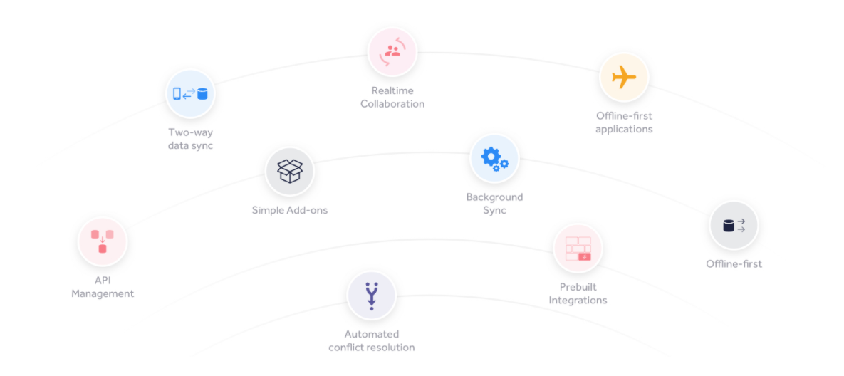
Realm Database
O Realm é uma plataforma que possibilita (entre outras funcionalidades) armazenar os dados em um banco de dados local em aplicativos.

Slide 5
Realm Database
Instalação

Slide 6
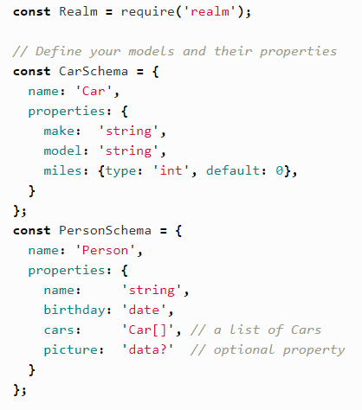
Realm Database
Criando Schemas

Slide 7
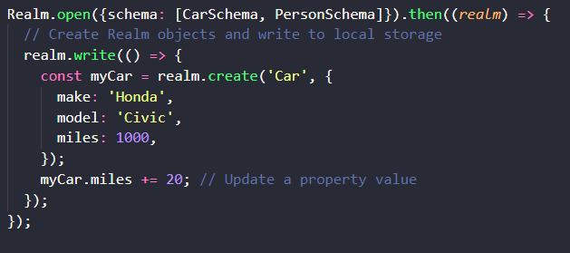
Realm Database
Inserindo registros
Dentro do realm.write, se objeto for atualizado, a atualização refletirá no Realm

Slide 8
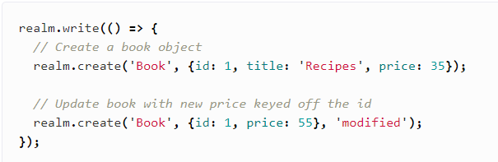
Realm Database
Realizando update através do id

Slide 9

Realm Database
Realizando consulta

Slide 10
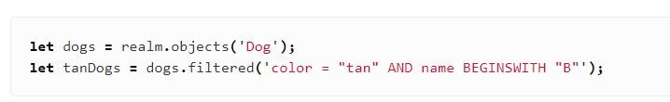
Realm Database
Realizando consulta com filtro

Slide 11
Realm Database
Realizando consulta com filtro, ordenação e limite

Slide 12
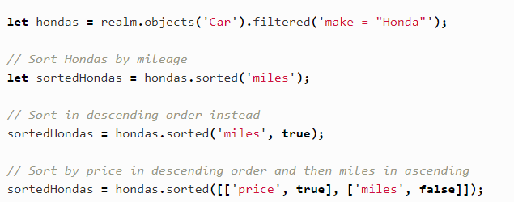
Realm Database
Outras formas de ordenação

Slide 13
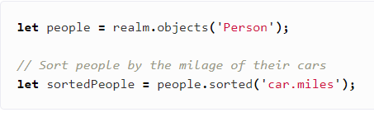
Realm Database
Ordenação por propriedade de elemento filho.

Slide 14
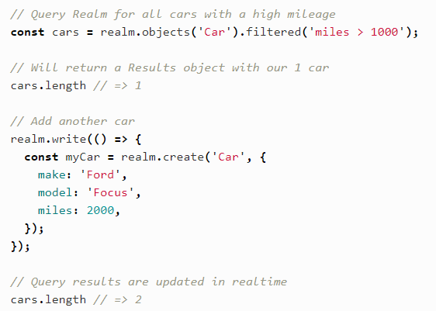
Realm Database
Lista permanece linkada com as alterações feitas no Realm

Slide 15
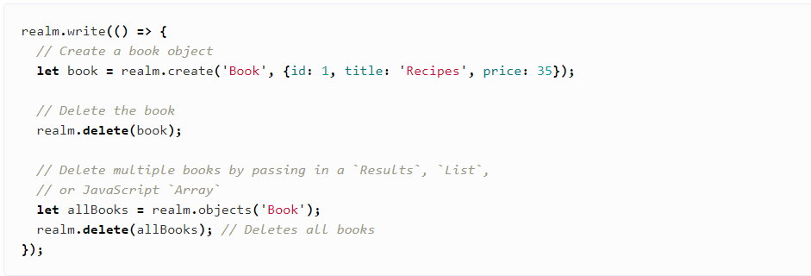
Realm Database
Removendo registros

Slide 16
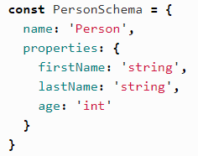
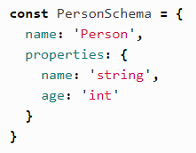
Realm Database
Durante o ciclo de desenvolvimento, algum schema do banco de dados local pode mudar, sendo necessário migrar os dados de uma versão mais antiga para a próxima versão.

Slide 17
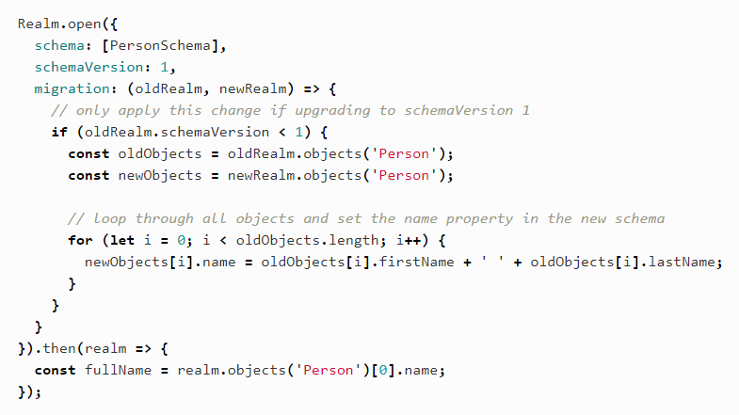
Realm Database
Para realizar a migração dos dados, podemos criar uma migration

Slide 18

SQLite Database
O SQLite é um banco de dados embarcado recomendado pelo expo. Assim como no Realm, podemos criar estruturas de armazenamento de dados mais complexas que o AsyncStorage.
Para instalar:

Slide 19

SQLite Database
Ao invés de usarmos a linguagem específica do SQLite para fazermos as querys, criar o banco de dados e inserir registros, iremos utilizar um ORM que irá nos facilitar nesta escrita.
Para instalar o ORM do SQLite:

Slide 20
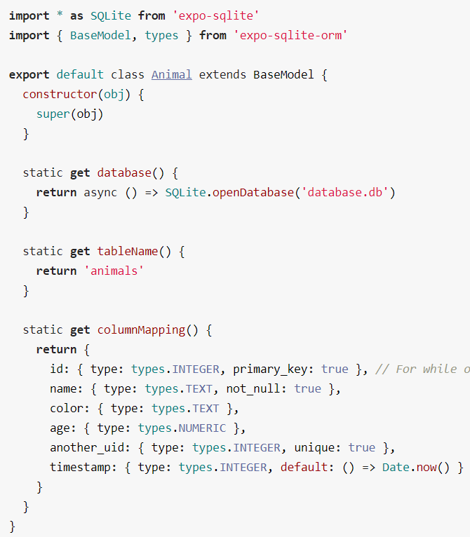
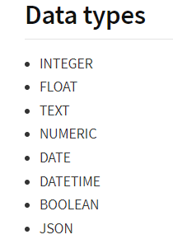
SQLite Database
Podemos criar o nosso Model, em formato de classe passando:
Na função columnMapping que definimos o formato do nosso model e os valores que ele irá receber.
Esses são os tipos de dados que o modelo pode receber:

Slide 21


SQLite Database
Para criarmos a tabela em nosso banco de dados, chamaremos:
Para deletarmos a tabela, executamos:

Slide 22
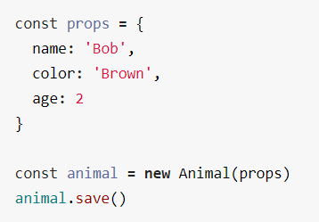
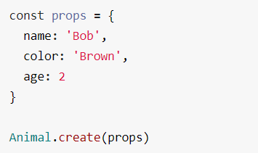
SQLite Database
Criando registros:
OU

Slide 23

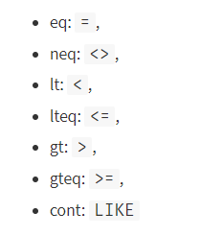
SQLite Database
Fazendo buscas:
Operações:
OU

Slide 24
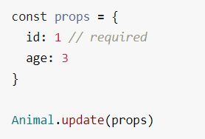
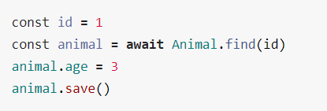
SQLite Database
Fazendo update de um registro:
OU

Slide 25
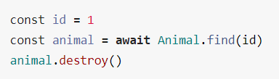


SQLite Database
Excluindo um registro:
Excluir todos os registros:
OU

Slide 26
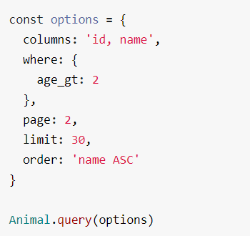
SQLite Database
Fazer uma query:

